Slide 1


CHÀO MỪNG CÁC EM ĐẾN VỚI BUỔI HỌC MÔN TOÁN!

Slide 2
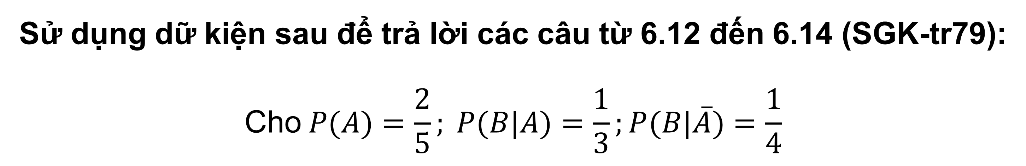
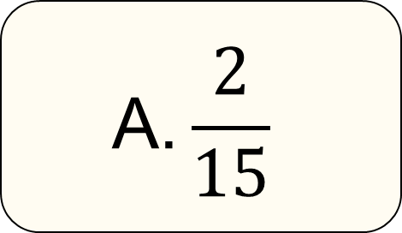
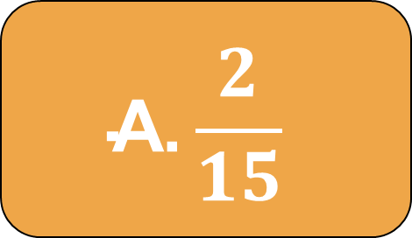
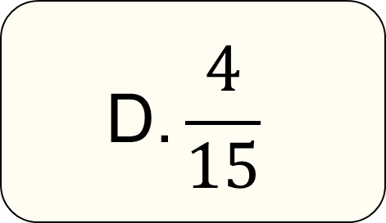
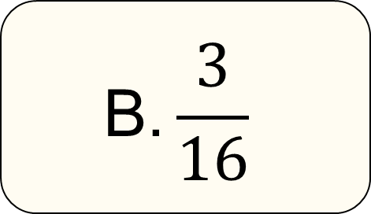
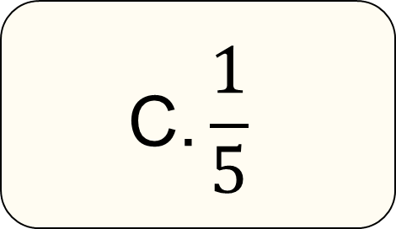
KHỞI ĐỘNG
Sử dụng dữ kiện sau để trả lời các câu từ 6.12 đến 6.14 (SGK-tr79):
$$\text{Cho} P(A)=\frac{2}{5}; P(B|A)=\frac{1}{3};P(B|\overline{A})=\frac{1}{4}$$
Bài 6.12: Giá trị của $P(AB)$ là
$$\text{A}\text{.}\frac{2}{15}$$
$$\text{B}\text{.}\frac{3}{16}$$
$$\text{D}\text{.}\frac{4}{15}$$
$$\text{A}\text{.}\frac{2}{15}$$
$$\text{C}\text{.} \frac{1}{5}$$

Slide 3

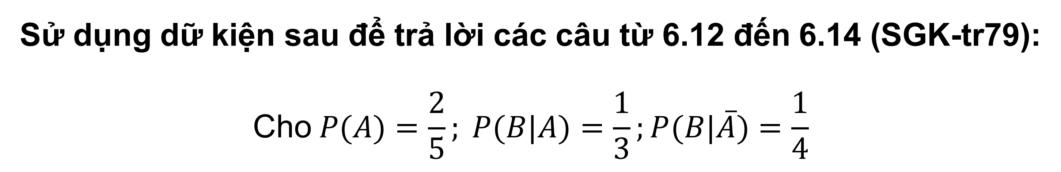
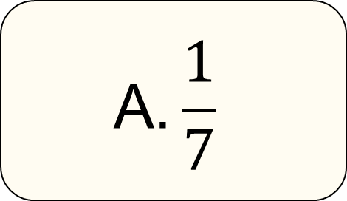
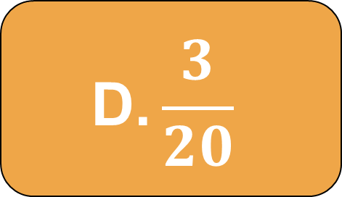
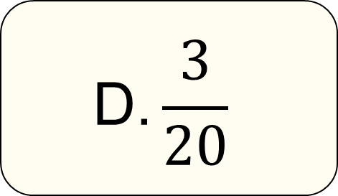
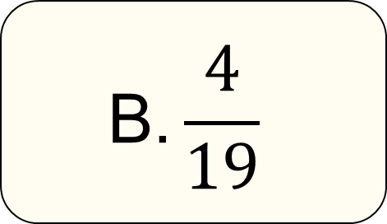
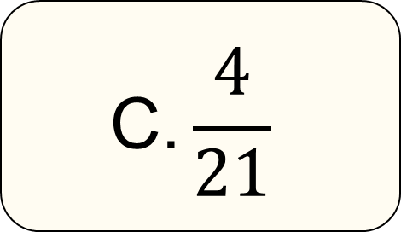
Sử dụng dữ kiện sau để trả lời các câu từ 6.12 đến 6.14 (SGK-tr79):
$$\text{Cho} P(A)=\frac{2}{5}; P(B|A)=\frac{1}{3};P(B|\overline{A})=\frac{1}{4}$$
Bài 6.13: Giá trị của $P(B\overline{A})$ là
$$\text{B}\text{.}\frac{4}{19}$$
$$\text{D}\text{.}\frac{3}{20}$$
$$\text{A}\text{.}\frac{1}{7}$$
$$\text{C}\text{.} \frac{4}{21}$$
$$\text{D}\text{.}\frac{3}{20}$$

Slide 4
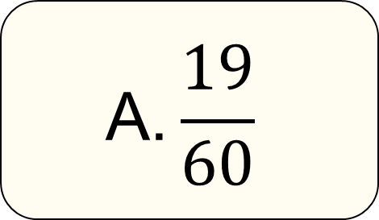
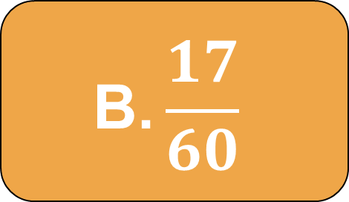
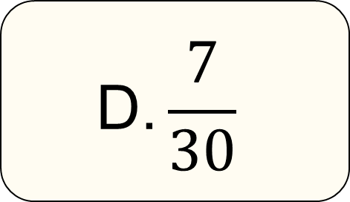
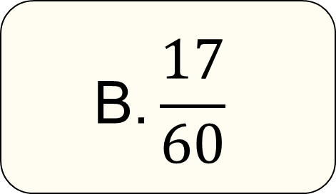
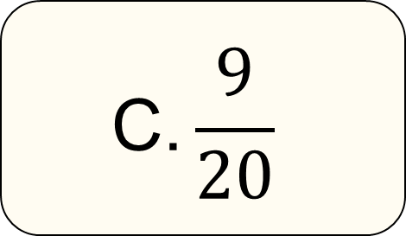
Sử dụng dữ kiện sau để trả lời các câu từ 6.12 đến 6.14 (SGK-tr79):
$$\text{Cho} P(A)=\frac{2}{5}; P(B|A)=\frac{1}{3};P(B|\overline{A})=\frac{1}{4}$$
Bài 6.14: Giá trị của $P(B)$ là
$$\text{B}\text{.}\frac{17}{60}$$
$$\text{A}\text{.}\frac{19}{60}$$
$$\text{B}\text{.}\frac{17}{60}$$
$$\text{C}\text{.} \frac{9}{20}$$
$$\text{D}\text{.}\frac{7}{30}$$

Slide 5
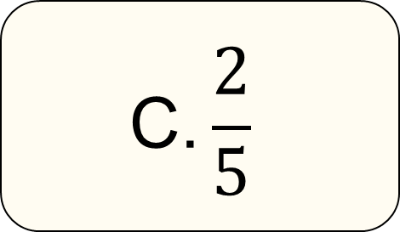
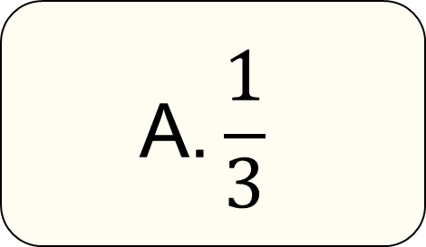
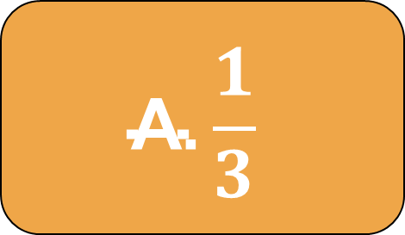
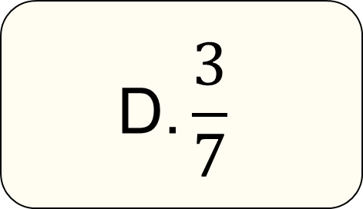
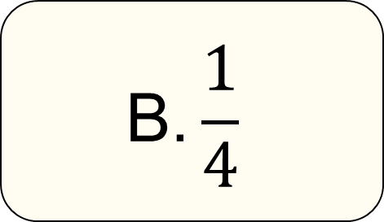
Sử dụng dữ kiện sau để trả lời các câu từ 6.15 đến 6.17(SGK-tr79):
Bạn An có một túi gồm một số chiếc kẹo cùng loại, chỉ khác màu, trong đó có 6 chiếc kẹo sô cô la đen, còn lại 4 chiếc kẹo sô cô la trắng. An lấy ngẫu nhiên 1 chiếc kẹo trong túi để cho Bình, rồi lại lấy ngẫu nhiên tiếp 1 chiếc kẹo nữa trong túi và cũng đưa cho Bình.
Bài 6.15: Xác suất để Bình nhận được 2 chiếc kẹo sô cô la đen là
$$\text{A}\text{.}\frac{1}{3}$$
$$\text{B}\text{.}\frac{1}{4}$$
$$\text{D}\text{.}\frac{3}{7}$$
$$\text{A}\text{.}\frac{1}{3}$$
$$\text{C}\text{.} \frac{2}{5}$$

Slide 6
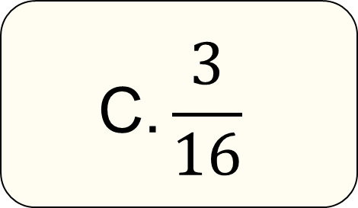
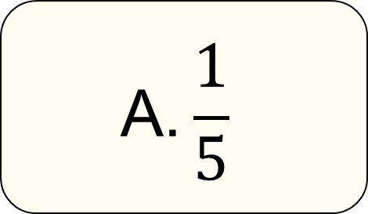
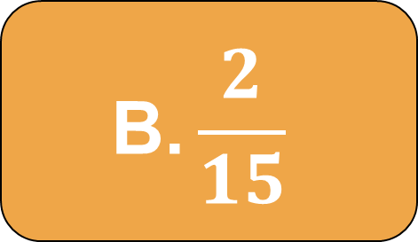
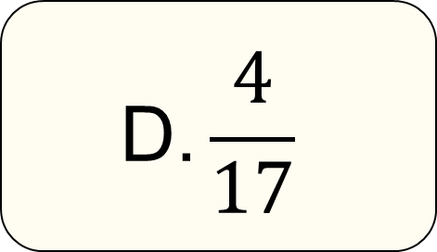
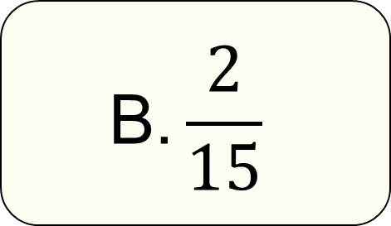
Sử dụng dữ kiện sau để trả lời các câu từ 6.15 đến 6.17(SGK-tr79):
Bạn An có một túi gồm một số chiếc kẹo cùng loại, chỉ khác màu, trong đó có 6 chiếc kẹo sô cô la đen, còn lại 4 chiếc kẹo sô cô la trắng. An lấy ngẫu nhiên 1 chiếc kẹo trong túi để cho Bình, rồi lại lấy ngẫu nhiên tiếp 1 chiếc kẹo nữa trong túi và cũng đưa cho Bình.
Bài 6.16: Xác suất để Bình nhận được 2 chiếc kẹo sô cô la trắng là
$$\text{B}\text{.}\frac{2}{15}$$
$$\text{A}\text{.}\frac{1}{5}$$
$$\text{B}\text{.}\frac{2}{15}$$
$$\text{C}\text{.} \frac{3}{16}$$
$$\text{D}\text{.}\frac{4}{17}$$

Slide 7
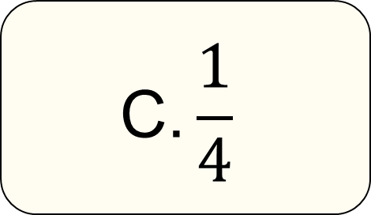
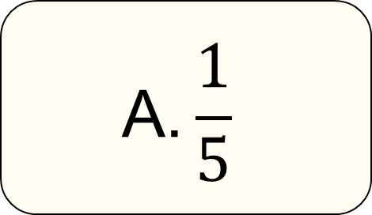
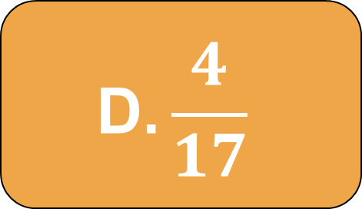
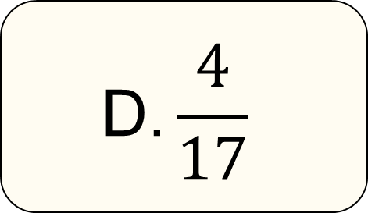
Sử dụng dữ kiện sau để trả lời các câu từ 6.15 đến 6.17(SGK-tr79):
Bạn An có một túi gồm một số chiếc kẹo cùng loại, chỉ khác màu, trong đó có 6 chiếc kẹo sô cô la đen, còn lại 4 chiếc kẹo sô cô la trắng. An lấy ngẫu nhiên 1 chiếc kẹo trong túi để cho Bình, rồi lại lấy ngẫu nhiên tiếp 1 chiếc kẹo nữa trong túi và cũng đưa cho Bình.
Bài 6.17: Xác suất để Bình nhận được chiếc kẹo sô cô la đen ở lần thứ nhất, chiếc kẹo sô cô la trắng ở lần thứ hai là
$$\text{B}\text{.}\frac{3}{16}$$
$$\text{D}\text{.}\frac{4}{17}$$
$$\text{A}\text{.}\frac{1}{5}$$
$$\text{C}\text{.} \frac{1}{4}$$
$$\text{D}\text{.}\frac{4}{17}$$

Slide 8


CHƯƠNG VI.
XÁC SUẤT CÓ ĐIỀU KIỆN
BÀI TẬP CUỐI CHƯƠNG VI

Slide 9


Ôn tập lại
kiến thức đã học

Slide 10
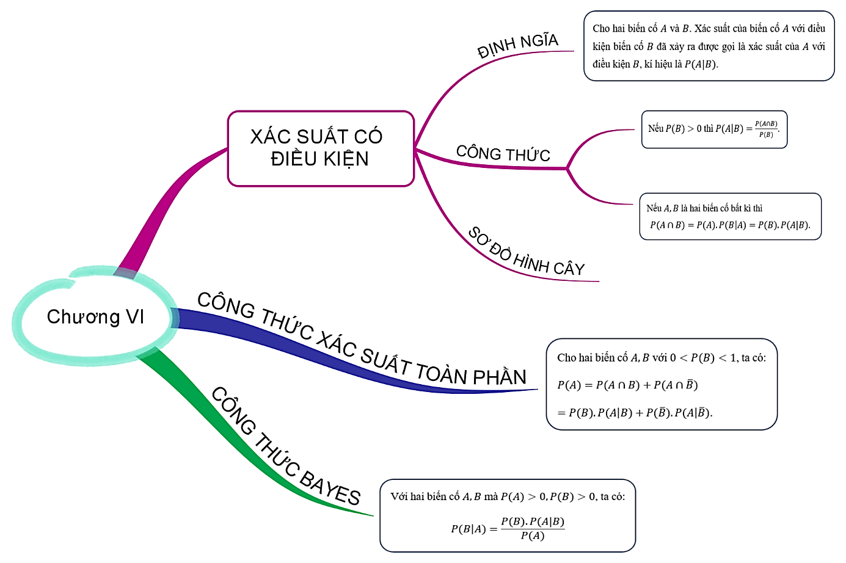

Slide 11

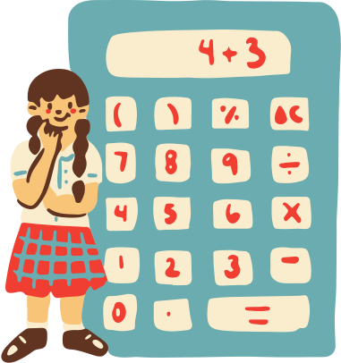

HOẠT ĐỘNG
LUYỆN TẬP

Slide 12
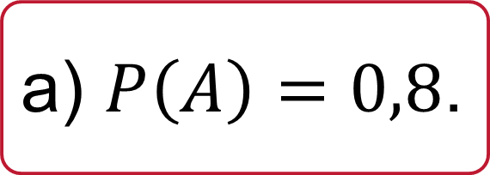
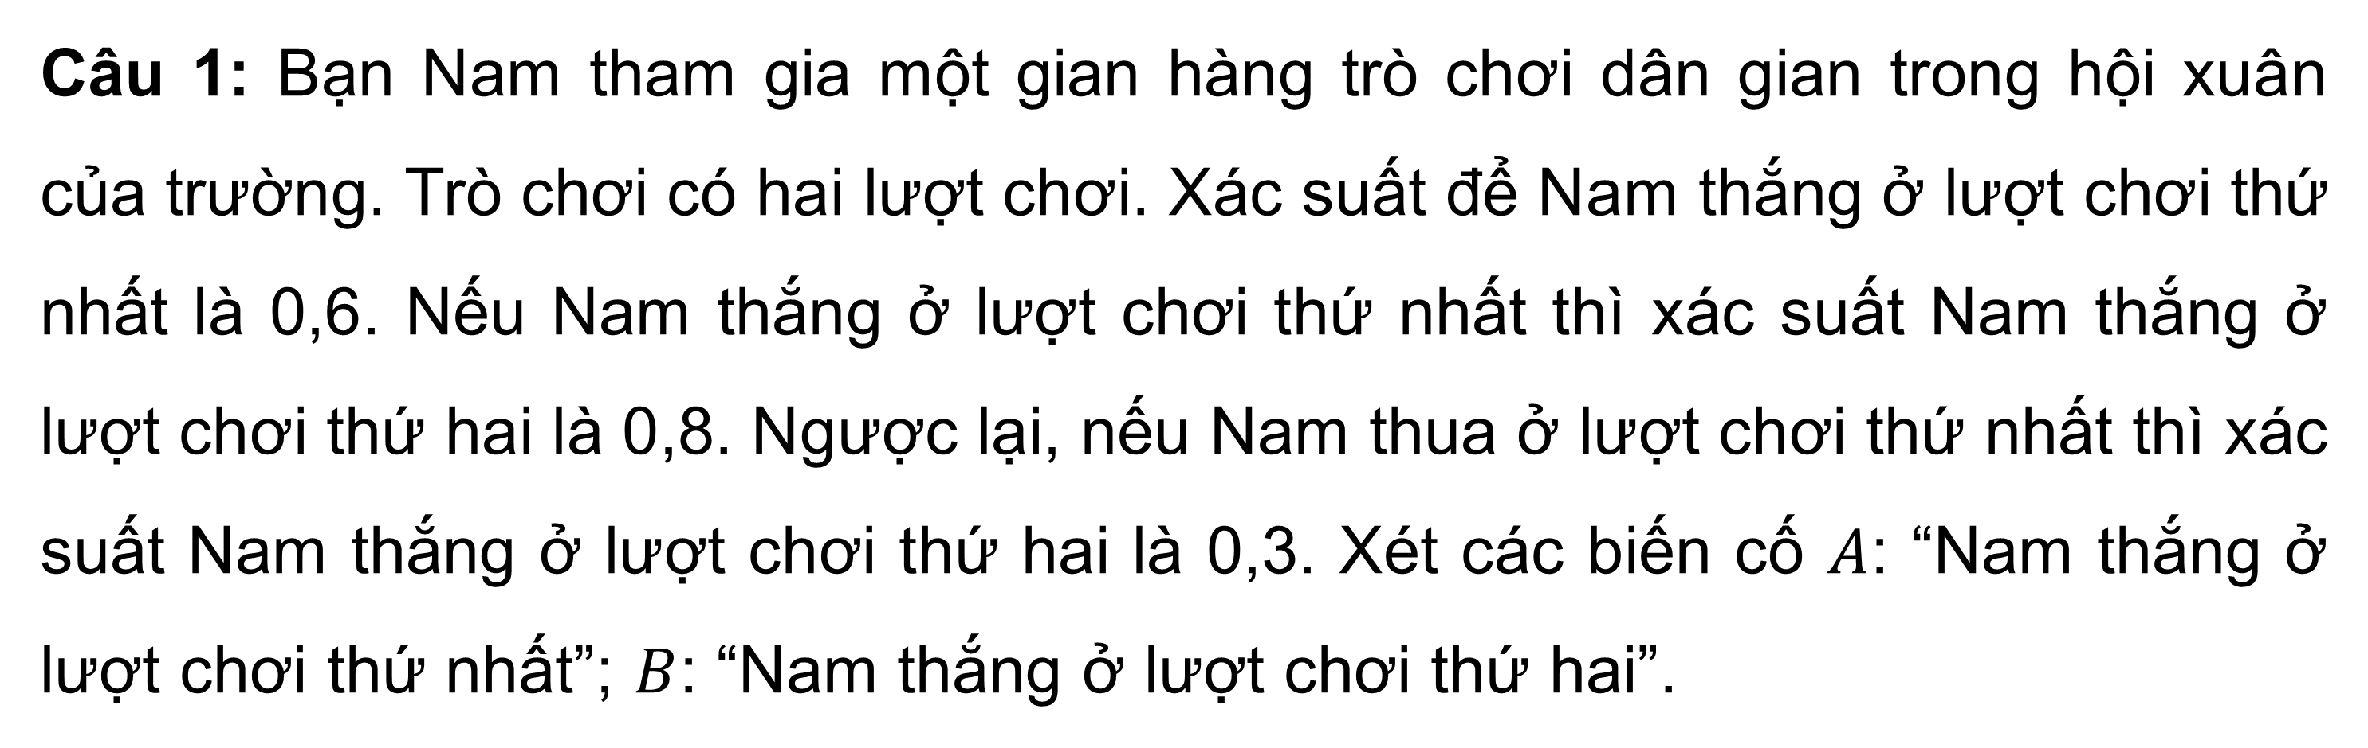
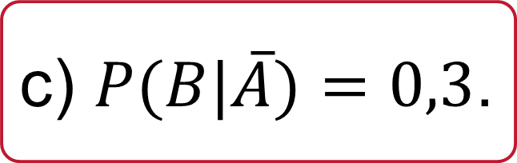
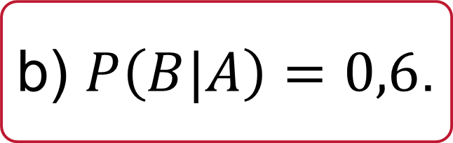
Câu trắc nghiệm đúng sai
Câu 1: Bạn Nam tham gia một gian hàng trò chơi dân gian trong hội xuân của trường. Trò chơi có hai lượt chơi. Xác suất để Nam thắng ở lượt chơi thứ nhất là 0,6. Nếu Nam thắng ở lượt chơi thứ nhất thì xác suất Nam thắng ở lượt chơi thứ hai là 0,8. Ngược lại, nếu Nam thua ở lượt chơi thứ nhất thì xác suất Nam thắng ở lượt chơi thứ hai là 0,3. Xét các biến cố $A$: “Nam thắng ở lượt chơi thứ nhất”; $B$: “Nam thắng ở lượt chơi thứ hai”.
$$\text{a}\text{) }P\left(A\right)=0,8\text{.}$$
✗
$$\text{b}\text{) }P\left(B|A\right)=0,6\text{.}$$
✗
$$\text{c}\text{) }P(B|\overline{A})=0,3\text{.}$$
✓
d) Xác suất Nam thắng ở lượt chơi thứ nhất khi đã thắng ở lượt chơi thứ hai là khoảng 80%.
✓

Slide 13
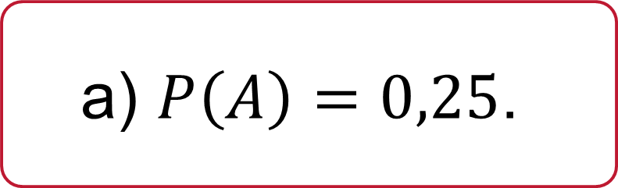
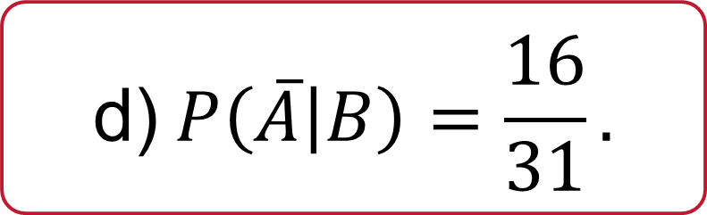
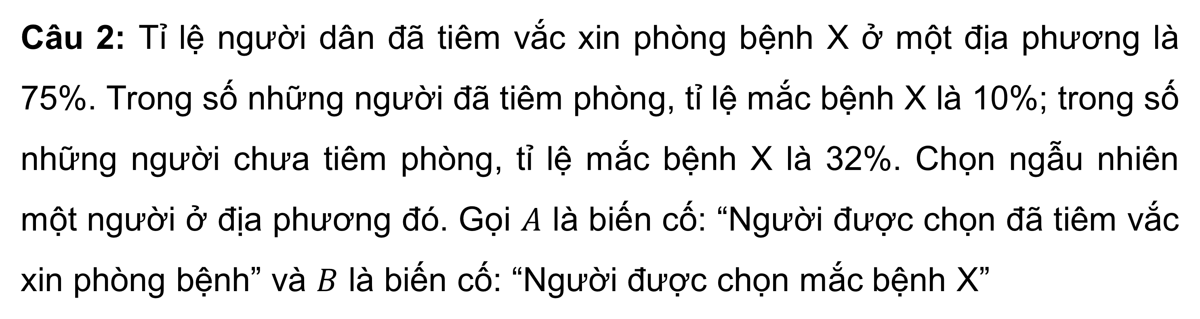
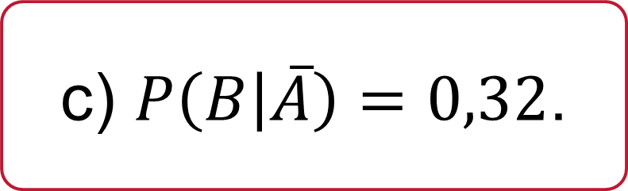
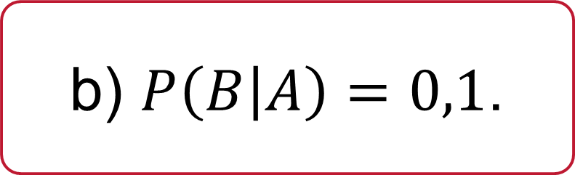
Câu 2: Tỉ lệ người dân đã tiêm vắc xin phòng bệnh X ở một địa phương là 75%. Trong số những người đã tiêm phòng, tỉ lệ mắc bệnh X là 10%; trong số những người chưa tiêm phòng, tỉ lệ mắc bệnh X là 32%. Chọn ngẫu nhiên một người ở địa phương đó. Gọi $A$ là biến cố: “Người được chọn đã tiêm vắc xin phòng bệnh” và $B$ là biến cố: “Người được chọn mắc bệnh X”
$$\text{a}\text{) }P\left(A\right)=0,25\text{.}$$
✗
$$\text{c}\text{) }P\left(B | \overline{A}\right)=0,32\text{.}$$
✓
b) $P\left(B | A\right)=0,1$.
✓
$$\text{d}\text{)} P\left(\overline{A} | B\right)=\frac{16}{31}.$$
✓

Slide 14
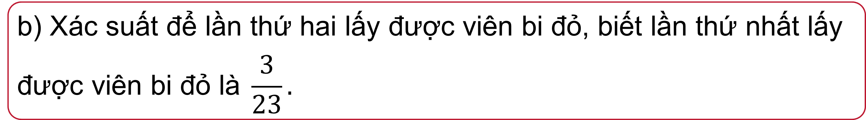
Câu 3: Trong một hộp có 20 viên bi xanh và 4 viên bi đỏ, các viên bi đều có hình dạng và kích thước giống nhau. Một học sinh lấy ngẫu nhiên lần lượt 2 viên bi (lấy không hoàn lại) trong hộp.
$$\text{a}\text{) }\text{X}\text{á}\text{c} \text{su}\text{ấ}\text{t}\text{ để }\text{l}\text{ầ}\text{n} \text{th}\text{ứ }\text{nh}\text{ấ}\text{t} \text{l}\text{ấ}\text{y}\text{ đượ}\text{c} \text{vi}\text{ê}\text{n} \text{bi}\text{ đỏ }\text{l}\text{à }\frac{1}{5}\text{.}$$
✗
b) Xác suất để lần thứ hai lấy được viên bi đỏ, biết lần thứ nhất lấy
$$\text{đượ}\text{c} \text{vi}\text{ê}\text{n} \text{bi}\text{ đỏ }\text{l}\text{à} \frac{3}{23}.$$
✓
$$\text{c}\text{) }\text{X}\text{á}\text{c} \text{su}\text{ấ}\text{t}\text{ để }\text{c}\text{ả }\text{hai} \text{l}\text{ầ}\text{n}\text{ đề}\text{u} \text{l}\text{ấ}\text{y}\text{ đượ}\text{c} \text{vi}\text{ê}\text{n} \text{bi}\text{ đỏ }\text{l}\text{à }\frac{1}{46}\text{.}$$
✓
$$\text{d}\text{) }\text{X}\text{á}\text{c} \text{su}\text{ấ}\text{t}\text{ để í}\text{t} \text{nh}\text{ấ}\text{t} \text{m}\text{ộ}\text{t} \text{l}\text{ầ}\text{n} \text{l}\text{ấ}\text{y}\text{ đượ}\text{c} \text{vi}\text{ê}\text{n} \text{bi} \text{xanh} \text{l}\text{à }\frac{45}{46}\text{.}$$
✓

Slide 15
Câu 4: Vào mỗi buổi sáng ở tuyến phố H, xác suất xảy ra tắc đường khi trời mưa và không mưa lần lượt là 0,7 và 0,2. Xác suất có mưa vào một buổi sáng là 0,1.
$$\text{a}\text{) }\text{X}\text{á}\text{c} \text{su}\text{ấ}\text{t} \text{x}\text{ả}\text{y} \text{ra} \text{t}\text{ắ}\text{c}\text{ đườ}\text{ng} \text{khi} \text{tr}\text{ờ}\text{i} \text{m}\text{ư}\text{a} \text{l}\text{à 0,2.}$$
✗
$$\text{b}\text{) }\text{X}\text{á}\text{c} \text{su}\text{ấ}\text{t} \text{x}\text{ả}\text{y} \text{ra} \text{t}\text{ắ}\text{c}\text{ đườ}\text{ng} \text{khi} \text{tr}\text{ờ}\text{i} \text{kh}\text{ô}\text{ng} \text{m}\text{ư}\text{a} \text{l}\text{à 0,7.}$$
✗
$$\text{c}\text{) }\text{X}\text{á}\text{c} \text{su}\text{ấ}\text{t} \text{kh}\text{ô}\text{ng} \text{c}\text{ó }\text{m}\text{ư}\text{a} \text{v}\text{à}\text{o} \text{m}\text{ộ}\text{t} \text{bu}\text{ổ}\text{i} \text{s}\text{á}\text{ng}\text{ 0,9.}$$
✓
$$\text{d}\text{) }\text{X}\text{á}\text{c} \text{su}\text{ấ}\text{t}\text{ để }\text{s}\text{á}\text{ng}\text{ đó }\text{tuy}\text{ế}\text{n} \text{ph}\text{ố }\text{H} \text{b}\text{ị }\text{t}\text{ắ}\text{c}\text{ đườ}\text{ng} \text{l}\text{à 0,25.}$$
✓

Slide 16



kenhgiaovien
Bài giảng và giáo án này chỉ có duy nhất trên kenhgiaovien.com
Bất cứ nơi nào đăng bán lại đều là đánh cắp bản quyền và hưởng lợi bất chính trên công sức của giáo viên.
Vui lòng không tiếp tay cho hành vi xấu.
https://kenhgiaovien.com/
Zalo: 0386 168 725

Slide 17
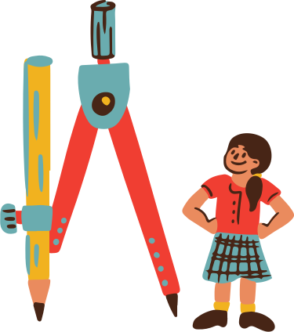
Trắc nghiệm trả lời ngắn
Câu 1: Người ta khảo sát khả năng chơi nhạc cụ của một nhóm học sinh tại trường X. Nhóm này có 60% học sinh là nam. Kết quả khảo sát cho thấy có 20% học sinh nam và 15% học sinh nữ biết chơi ít nhất một nhạc cụ. Chọn ngẫu nhiên một học sinh trong nhóm này. Tính xác suất để chọn được học sinh biết chơi ít nhất một nhạc cụ.
0,18

Slide 18
Câu 2: Một doanh nghiệp có 45% nhân viên là nữ. Tỉ lệ nhân viên nữ và tỉ lệ nhân viên nam mua bảo hiểm nhân thọ lần lượt là 7% và 5%. Gặp ngẫu nhiên một nhân viên của doanh nghiệp. Biết rằng nhân viên đó có mua bảo hiểm nhân thọ. Xác suất nhân viên đó là nam băng bao nhiêu? (làm tròn kết quả đến hàng phần mười)
0,5

Slide 19
Câu 3: Trong số 40 học sinh lớp 12A, có 22 em đăng kí thi ngành Kinh tế, 25 em đăng kí thi ngành Luật, 3 em không đăng kí thi cả hai ngành này. Chọn ngẫu nhiên một học sinh, biết rằng em đó đăng kí thi ngành luật. Tính xác suất để em đó đăng kí thi ngành kinh tế.
0,4

Slide 20
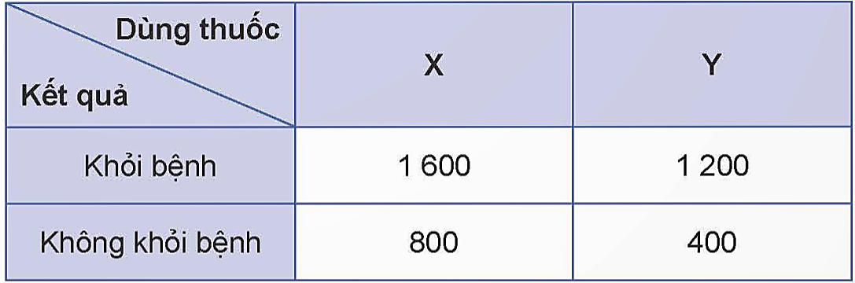
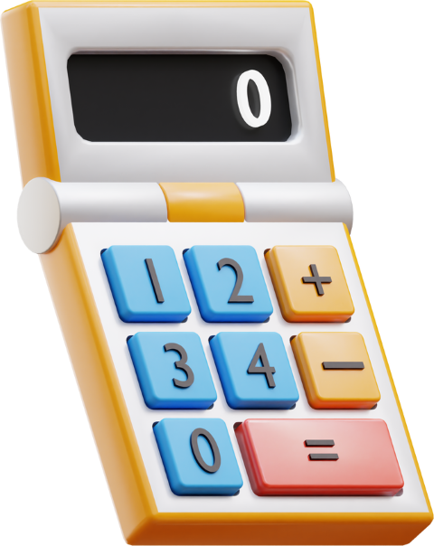
Bài 6.18 (SGK-tr79). Để thử nghiệm tác dụng điều trị bệnh mất ngủ của hai loại thuốc X và Y, người ta tiến hành thử nghiệm trên 4 000 người bệnh tình nguyện. Kết quả được cho trong bảng thống kê 2 x 2 sau:
Chọn ngẫu nhiên 1 người bệnh tham gia tình nguyện thử nghiệm thuốc.
a) Tính xác suất để người đó khỏi bệnh nếu biết người bệnh đó uống thuốc X.
b) Tính xác suất để người bệnh đó uống thuốc Y, biết rằng người đó khỏi bệnh.

Slide 21

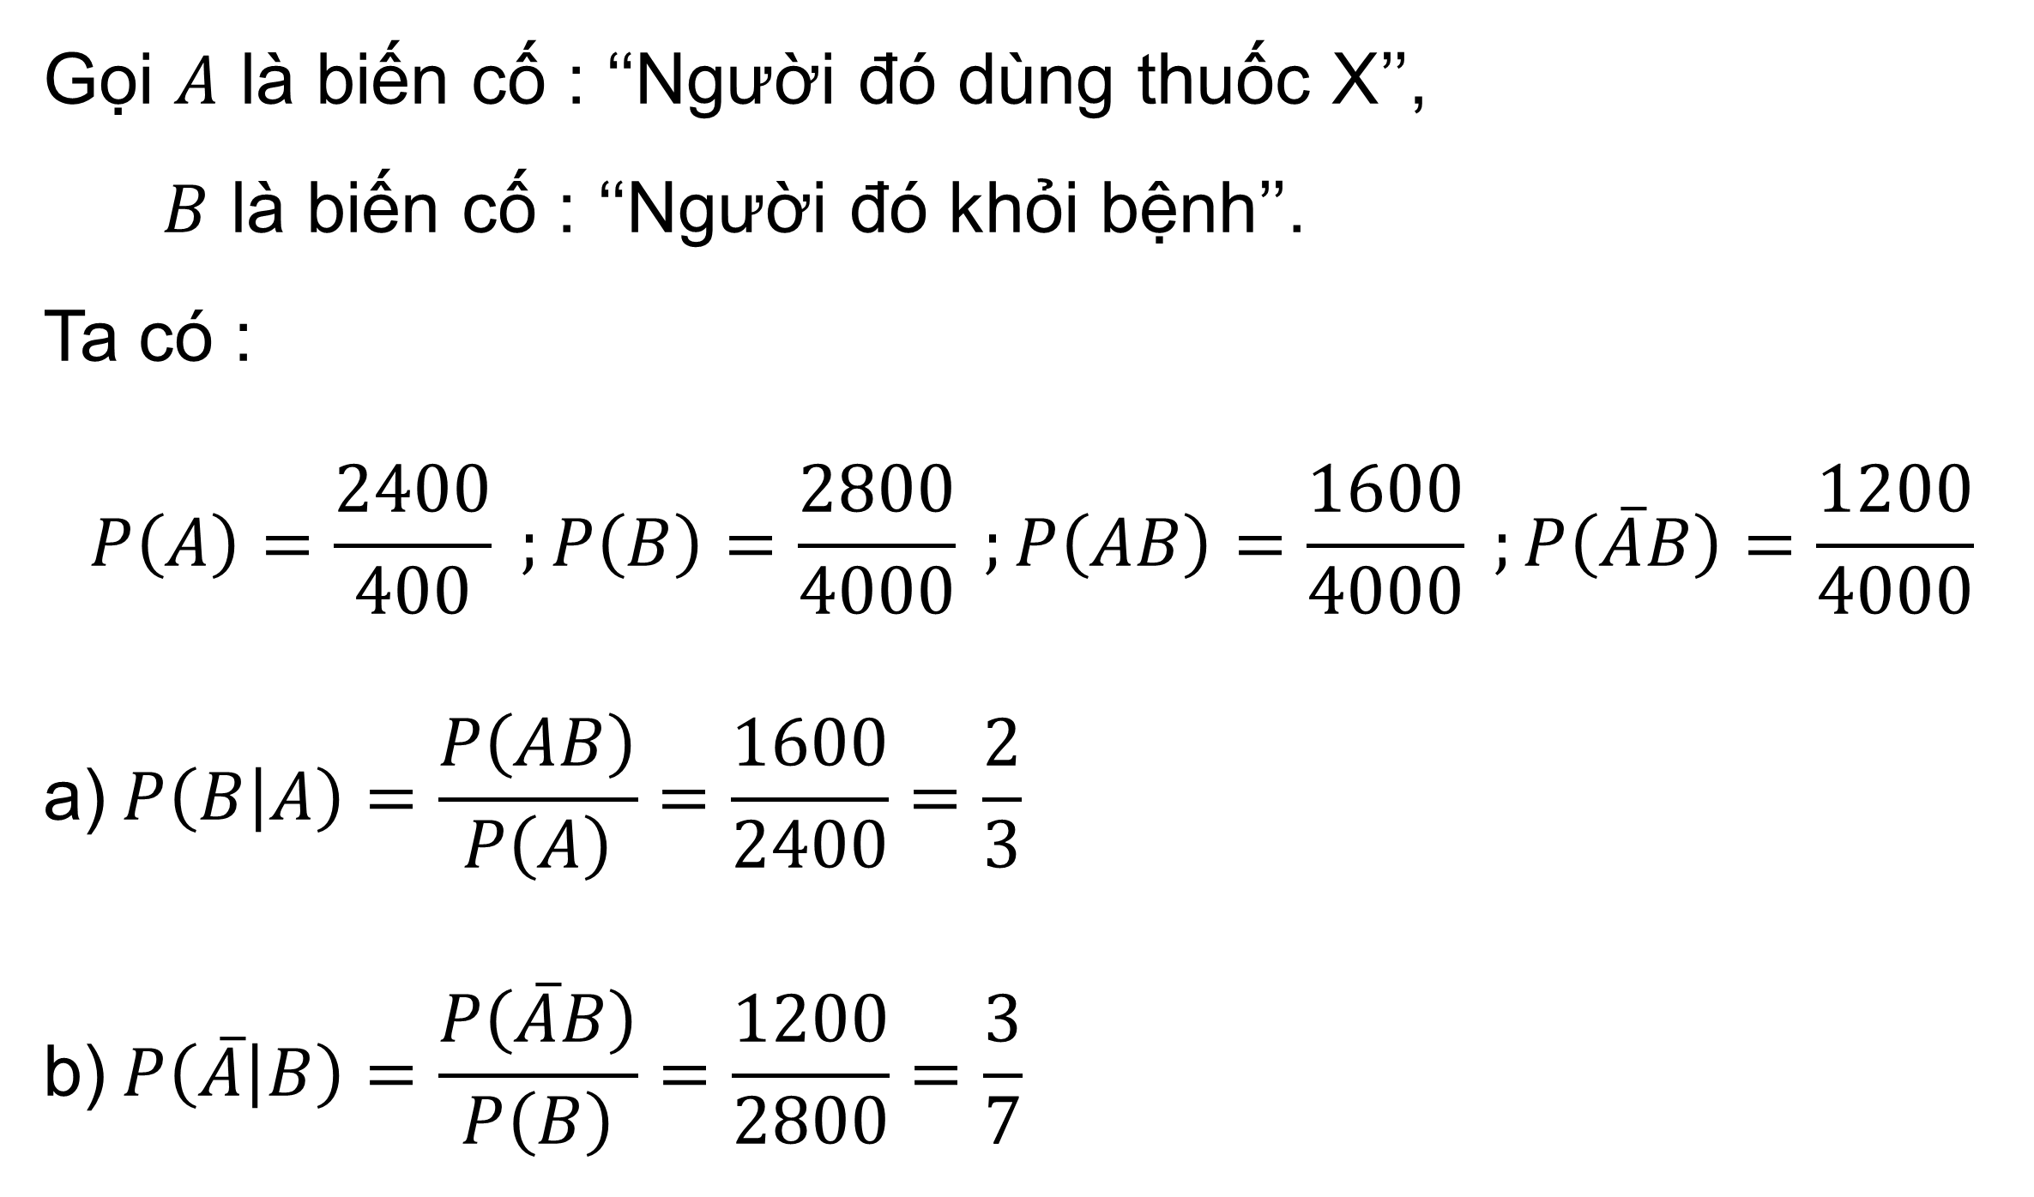
Giải
Gọi $A$ là biến cố : ‘‘Người đó dùng thuốc X’’,
$B$ là biến cố : ‘‘Người đó khỏi bệnh’’.
Ta có :
$$P\left(A\right)=\frac{2400}{400} ;P\left(B\right)=\frac{2800}{4000} ;P\left(AB\right)=\frac{1600}{4000} ;P\left(\overline{A}B\right)=\frac{1200}{4000}$$
$$\text{a}\text{)} P\left(B | A\right)=\frac{P\left(AB\right)}{P\left(A\right)}=\frac{1600}{2400}=\frac{2}{3}$$
$$\text{b}\text{)} P\left(\overline{A} | B\right)=\frac{P\left(\overline{A}B\right)}{P\left(B\right)}=\frac{1200}{2800}=\frac{3}{7}$$

Slide 22

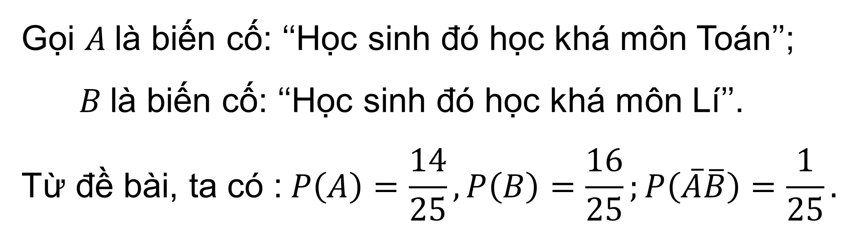
Bài 6.19 (SGK-tr80). Một nhóm có 25 học sinh, trong đó có 14 em học khá môn Toán, 16 em học khá môn Vật lí, 1 em không học khá cả hai môn Toán và Vật lí. Chọn ngẫu nhiên một học sinh trong số đó. Tính xác suất để học sinh đó:
a) Học khá môn Toán, đồng thời học khá môn Vật lí;
b) Học khá môn Toán, nhưng không học khá môn Vật lí;
c) Học khá môn Toán, biết rằng học sinh đó học khá môn Vật lí.
Giải
Gọi $A$là biến cố: ‘‘Học sinh đó học khá môn Toán’’;
$B$là biến cố: ‘‘Học sinh đó học khá môn Lí’’.
$$\text{T}\text{ừ đề }\text{b}\text{à}\text{i}\text{, }\text{ta} \text{c}\text{ó :} P\left(A\right)=\frac{14}{25},P\left(B\right)=\frac{16}{25};P\left(\overline{A}\overline{B}\right)=\frac{1}{25}.$$

Slide 23
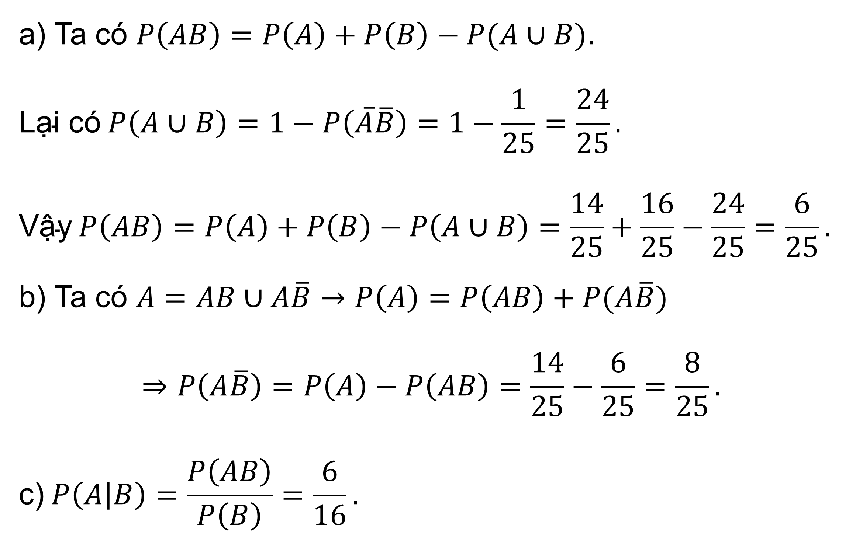
Giải
a) Ta có $P\left(AB\right)=P\left(A\right)+P\left(B\right)−P(A∪B)$.
$$\text{L}\text{ạ}\text{i} \text{c}\text{ó} P\left(A∪B\right)=1−P\left(\overline{A}\overline{B}\right)=1−\frac{1}{25}=\frac{24}{25}.$$
$$\text{V}\text{ậ}\text{y} P\left(AB\right)=P\left(A\right)+P\left(B\right)−P\left(A∪B\right)=\frac{14}{25}+\frac{16}{25}−\frac{24}{25}=\frac{6}{25}.$$
b) Ta có $A=AB∪A\overline{B}→P\left(A\right)=P\left(AB\right)+P(A\overline{B})$
$$⇒P\left(A\overline{B}\right)=P\left(A\right)−P\left(AB\right)=\frac{14}{25}−\frac{6}{25}=\frac{8}{25}.$$
$$\text{c}\text{)} P\left(A | B\right)=\frac{P\left(AB\right)}{P\left(B\right)}=\frac{6}{16}.$$

Slide 24
HOẠT ĐỘNG
VẬN DỤNG

Slide 25
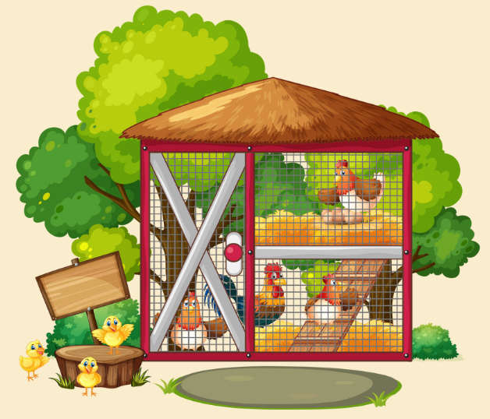
Bài 6.20 (SGK-tr80). Chuồng I có 5 con gà mái, 2 con gà trống. Chuồng II có 3 con gà mái, 5 con gà trống. Trong một trò chơi, người chơi bắt một con gà trong số đó theo cách sau: “Người chơi tung một con xúc xắc cân đối, đồng chất. Nếu số chấm chia hết cho 3 thì người chơi chọn chuồng I. Nếu số chấm không chia hết cho 3 thì người chơi chọn chuồng II. Sau đó, từ chuồng đã chọn người chơi bắt ngẫu nhiên một con gà”. Tính xác suất để người chơi bắt được con gà mái.

Slide 26

Giải
Gọi $A$ là biến cố : ‘‘Chọn chuồng I’’, $B$ là biến cố : ‘‘Bắt gà mái’’
$$\text{Ta} \text{c}\text{ó :}$$
$$P\left(A\right)=\frac{1}{3}, P\left(\overline{A}\right)=1−P\left(1\right)=\frac{2}{3};P\left(B | A\right)=\frac{5}{7};P\left(B | \overline{A}\right)=\frac{3}{8}$$
$$\text{Khi}\text{ đó :}$$
$$P\left(B\right)=P\left(A\right)P\left(B | A\right)+P\left(\overline{A}\right).P\left(B | \overline{A}\right)=\frac{1}{3}.\frac{5}{7}+\frac{2}{3}.\frac{5}{8}=\frac{110}{168}.$$

Slide 27


Bài 6.21 (SGK-tr80). Một loại vaccine được tiêm ở địa phương X. Người có bệnh nền thì với xác suất 0,35 có phản ứng phụ sau tiêm; người không có bệnh nền thì chỉ có phản ứng phụ sau tiêm với xác suất 0,16. Chọn ngẫu nhiên một người được tiêm vaccine và người này có phản ứng phụ. Tính xác suất để người này có bệnh nền, biết rằng tỉ lệ người có bệnh nền ở địa phương X là 18%.

Slide 28

Giải
Gọi $A$ là biến cố : ‘‘Người đó có bệnh nền’’,
$B$ là biến cố : ‘‘Người đó có phản ứng phụ sau tiêm’’.
Ta có
$P\left(A\right)=0,18;P\left(\overline{A}\right)=0,82;P\left(B | A\right)=0,35;P\left(B | \overline{A}\right)=0,16$.
Theo công thức Bayes ta có :
$$P\left(A | B\right)=\frac{P\left(A\right)P(B|A)}{P\left(A\right)P\left(B | A\right)+P\left(\overline{A}\right)P(B|\overline{A})}=\frac{0,063}{0,18.0,35+0,82.0,16}≈0,3244.$$

Slide 29

HƯỚNG DẪN VỀ NHÀ
Ghi nhớ kiến thức trong bài.
Hoàn thành các bài tập trong SBT.
Ôn tập cuối năm.

Slide 30


CẢM ƠN CÁC EM ĐÃ THAM GIA BUỔI HỌC!

